Slide 1
Matrícula Antecipada – 2021
Estabelece critérios e procedimentos para a implementação do Programa de Matrícula Antecipada/Chamada Escolar - 2021, com vistas ao pleno atendimento à demanda do Ensino Fundamental e Ensino Médio, na rede pública de ensino do Estado de São Paulo.
CIE - NRM - Matrícula – 2021

Slide 2
PAUTA
Cronograma
Mudanças na Matrícula
Procedimentos de Matrícula
Responsabilidade no Processo de Matrícula
Pontos de atenção
Corte Etário
Formação e homologação das classes
Fechamento e Rendimento 2020
Reclassificação
CIE - NRM - Matrícula – 2021

Slide 3
CRONOGRAMA DE MATRÍCULA
CIE - NRM - Matrícula – 2021

Slide 4
CRONOGRAMA
02 a 05-10
06 a 16-10
06 a 16-10
19 a 23-10
Orientação, pelas Diretorias de Ensino, às Escolas Estaduais e Municípios.
Manifestação de Interesse pelos responsáveis ou estudantes maiores de 18 anos, por meio do APP Minha Escola SP e Plataforma SED.
Definição dos estudantes da última etapa da pré-escola, 5º e 9º ano, da rede municipal e rede SESI/SP.
Projeção do Quadro Resumo e formação de classe.
CIE - NRM - Matrícula – 2021

Slide 5
CRONOGRAMA
26 a 30-10
06 a 30-10
03 a 06-11
09 a 12-11
Homologação, rejeição, ajuste do quadro resumo e das classes prevista para 2021, pelas Diretorias de Ensino.
Fase de Inscrição, chamada escolar e cadastramento para interessados que se encontram fora da rede pública de ensino.
Compatibilização e matrícula, entre demanda definida, inscrita, continuidade de estudos e vagas existentes.
Análise e solução de pendências da compatibilização automática, pelas DES.
CIE - NRM - Matrícula – 2021

Slide 6
CRONOGRAMA
09 a 12-11
13 a 23-11
A partir de 30-11
Ajuste do quadro-resumo e matrícula da totalidade dos inscritos.
Homologação pelo Órgão Central das classes para 2021, com vista ao atendimento a totalidade.
Divulgação dos resultados da matrícula.
CIE - NRM - Matrícula – 2021

Slide 7
CRONOGRAMA
25 e 26-11
30-11 a 03-12
01 a 04-12
Até 30-12
Digitação da matriz curricular pelas unidades escolares.
Homologação da matriz curricular pelas Diretorias de Ensino.
Re/ratificação das intenções de interesse da 4ª série Ensino Médio.
Digitação do rendimento final para REDE ESTADUAL.
CIE - NRM - Matrícula – 2021

Slide 8
CRONOGRAMA
06 a 12-01
13 a 15-01
A partir de 15-01
A partir de 19-01 e durante 2021
Inscrição por deslocamento das matriculas com ou sem alteração de endereço.
Compatibilização automática e matrícula das inscrições por deslocamento.
Divulgação do resultado dos estudantes inscritos por deslocamento.
Inscrição dos interessados a vaga na rede publica de ensino. Inclusive na modalidade EJA.
CIE - NRM - Matrícula – 2021

Slide 9
CRONOGRAMA
A partir de 21-01
Após o início das aulas
Compatibilização automática e matrícula periódica dos candidatos inscritos.
Inscrição por transferência de matrícula.
CIE - NRM - Matrícula – 2021

Slide 10
CRONOGRAMA – 2º SEMESTRE
A partir junho 2021
01 a 12-07
A partir de 13-07
A partir de
13-07 e no decorrer do 2º semestre 2021
Todos os candidatos inscritos/cadastrados na modalidade EJA, serão atendidos no 2º semestre 2021.
Definição dos estudantes concluintes do EF, no 1º semestre e candidatos ao EM na modalidade EJA.
Divulgação do resultado dos estudantes inscritos.
Compatibilização da demanda cadastrada para os cursos na modalidade EJA.
CIE - NRM - Matrícula – 2021

Slide 11
MUDANÇAS – MATRÍCULA 2021
Interesse de rematrícula na disponível na ficha do aluno, com a seguintes opções:
Rematrícula, realizada com base na manifestação de interesse apontado pelos responsáveis ou alunos maiores de 18 anos, por meio do APP Minha Escola SP ou Plataforma SED;
Centro de Estudos de Línguas;
Ensino Técnico Profissionalizante – NOVOTEC;
4ª Série do Ensino Médio;
Relatório de Definição e Inscrição;
Nova Versão do Fluxo de homologação de Classes.
CIE - NRM - Matrícula – 2021

Slide 12
IMPORTÂNCIA DA ATUALIZAÇÃO DO CADASTRO
Caso o estudante não tenha os dados obrigatórios atualizados (endereço, geolocalização, telefone, e-mail, cadastrado do responsável, bem como comprovante de residência anexo), o botão para iniciar o processo de intenção de rematrícula não ficará disponível na ficha do aluno.
Em todas as etapas do processo de matrícula e especialmente nas inscrições por deslocamento com alteração de endereço e por transferência, para possibilitar melhor alocação da matrícula do estudante, é recomendável a apresentação de certidão de nascimento, RG, carteirinha de vacinação e comprovante de endereço.
Com base nos termos da lei Nº 17.252/2020, todos estudantes deverão apresentar cópia da carteira de vacinação ou declaração emitida pela unidade básica de saúde, atestando a regularidade da vacinação do mesmo. A falta de apresentação do documento não impossibilitará a matrícula, porém a situação deverá ser regularizada em um prazo máximo de 60 (sessenta) dias, pelo responsável.
CIE - NRM - Matrícula – 2021

Slide 13
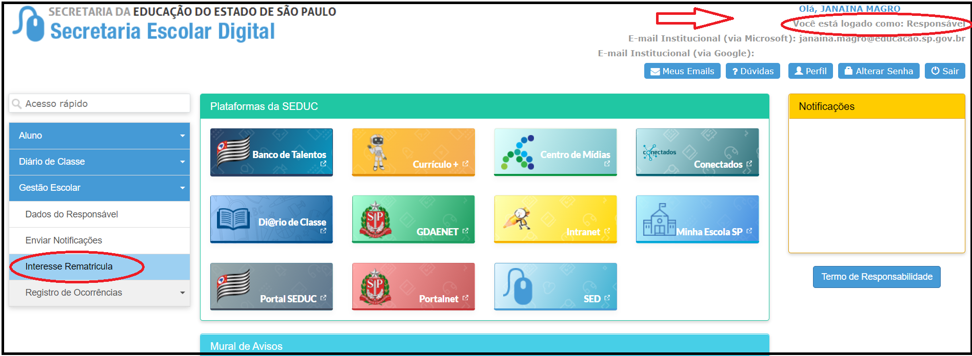
INTERESSE DE REMATRÍCULA
CIE - NRM - Matrícula – 2021

Slide 14
INTERESSE DE REMATRÍCULA
CIE - NRM - Matrícula – 2021

Slide 15
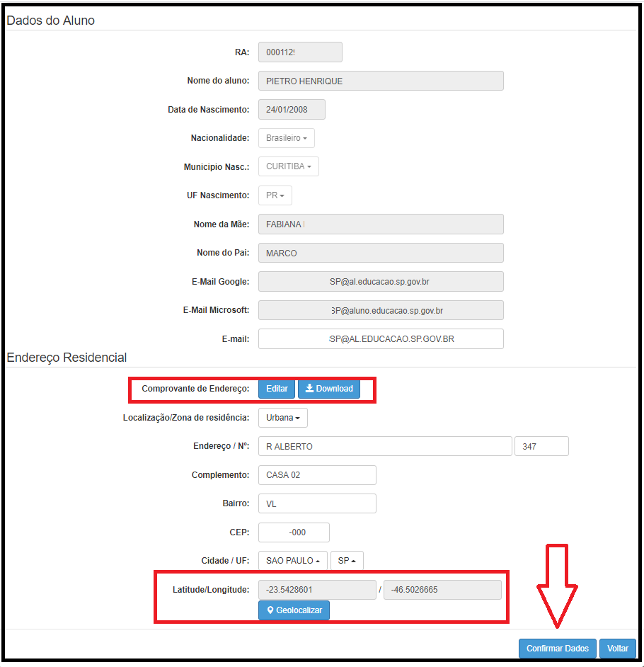
INTERESSE DE REMATRÍCULA
Os dados do cadastro dos estudantes e responsáveis precisam ser atualizados ou confirmados para prosseguir.
Observação: Associar os cadastros de irmãos

Slide 16
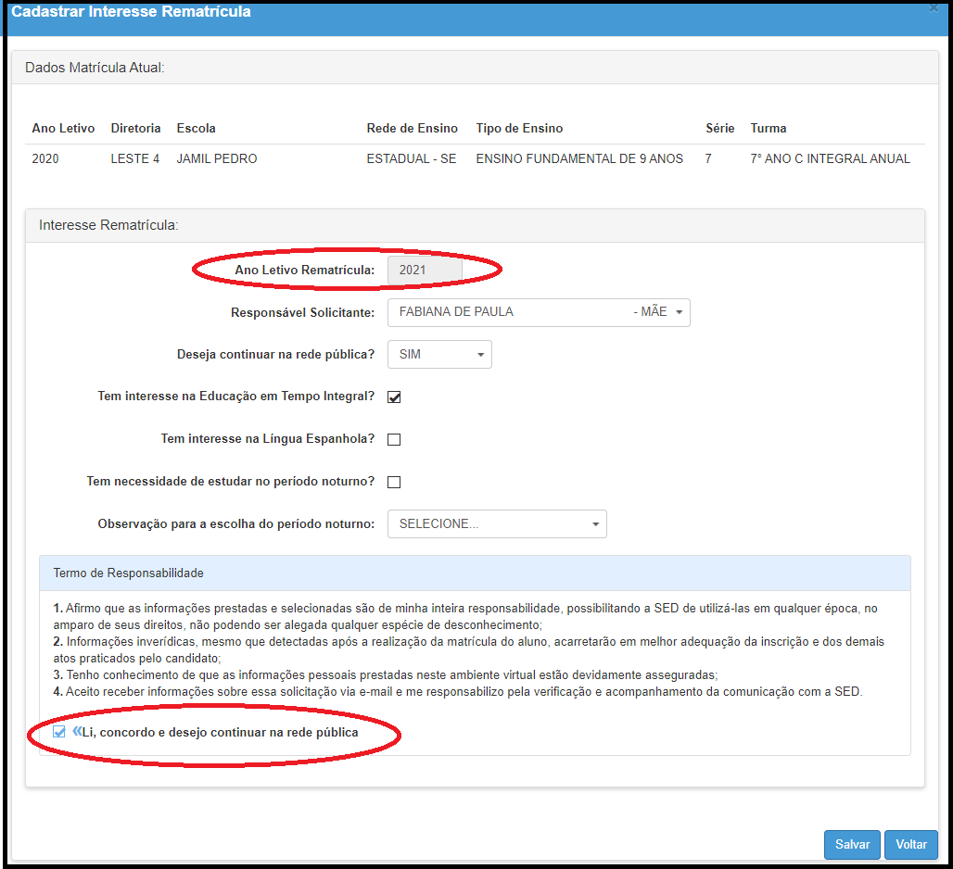
MANIFESTAÇÃO DE INTERESSE
Nesse módulo, o sistema apresentará o nome do responsável ou do estudante maior de 18 anos, o mesmo deverá selecionar a opção continuar na rede publica e clicar na opção SIM.
Em seguida deverá ler o termo de responsabilidade, clicar na opção apresentada pelo o sistema e salvar.

Slide 17
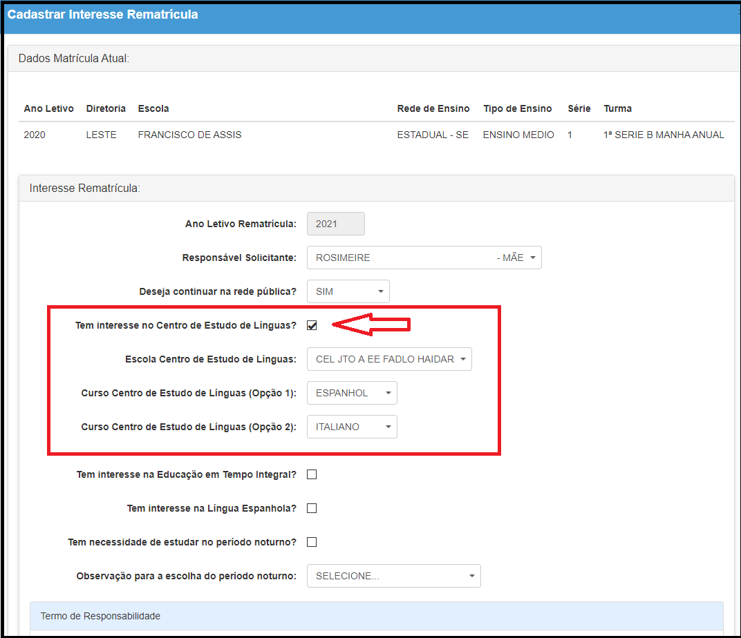
CENTRO DE LÍNGUAS - CEL
O Centro de Línguas é ofertado para estudantes a partir do 7º ano do Ensino Fundamental, com matrícula ativa na rede estadual.
O sistema somente apresentará a unidade e opções de curso, se o estudante residir até 2 km da unidade ofertante.

Slide 18
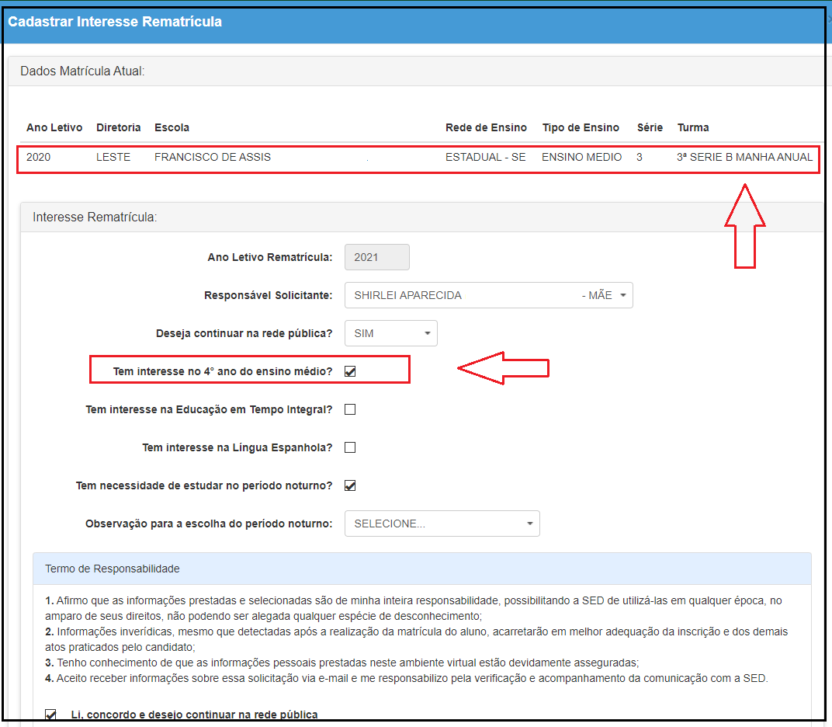
4ª SÉRIE ENSINO MÉDIO
4ª Série do Ensino Médio, disponibilizada apenas para estudantes concluintes da 3ª Série do Ensino Médio em 2020.
Os estudantes poderão escolher no mínimo 3 disciplinas.

Slide 19
NOVOTEC
Novotec, parceria com o Centro Paula Souza, disponível para alunos concluintes do 9º ano do Ensino Fundamental.
O sistema apresentará as unidades ofertantes e os cursos disponíveis.
Novotec - Cursos técnicos integrados às aulas e disciplinas do Ensino Médio.

Slide 20
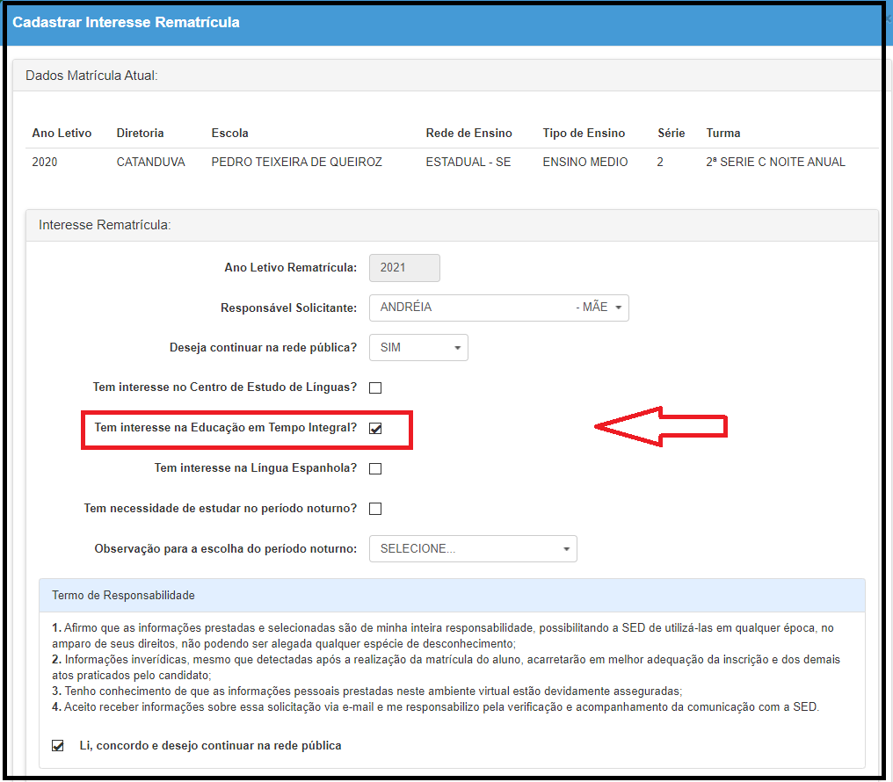
TEMPO INTEGRAL

Slide 21
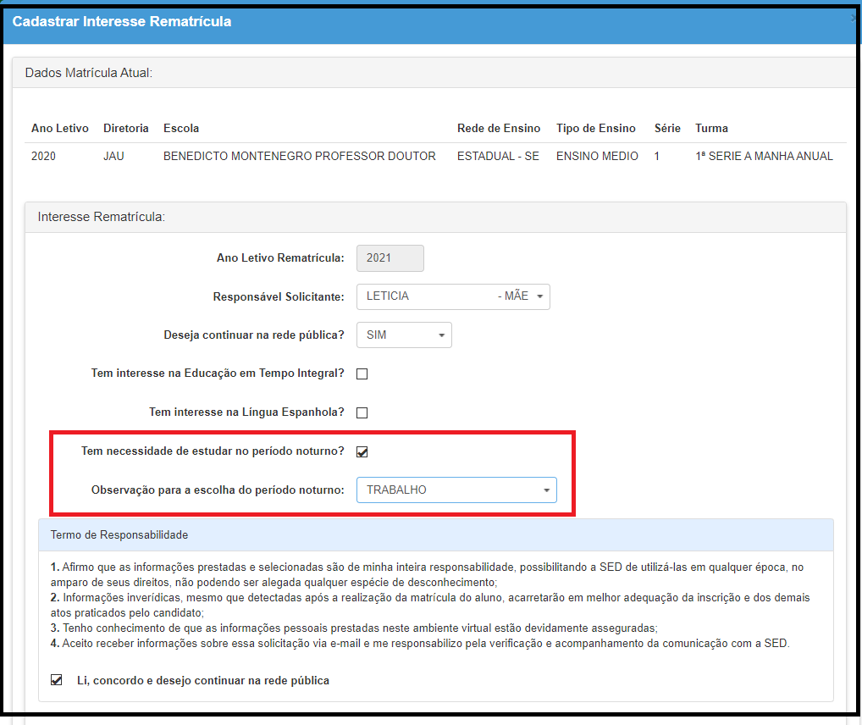
NOTURNO
Disponível para estudantes com necessidade de estudar no período noturno, conforme legislação vigente.

Slide 22
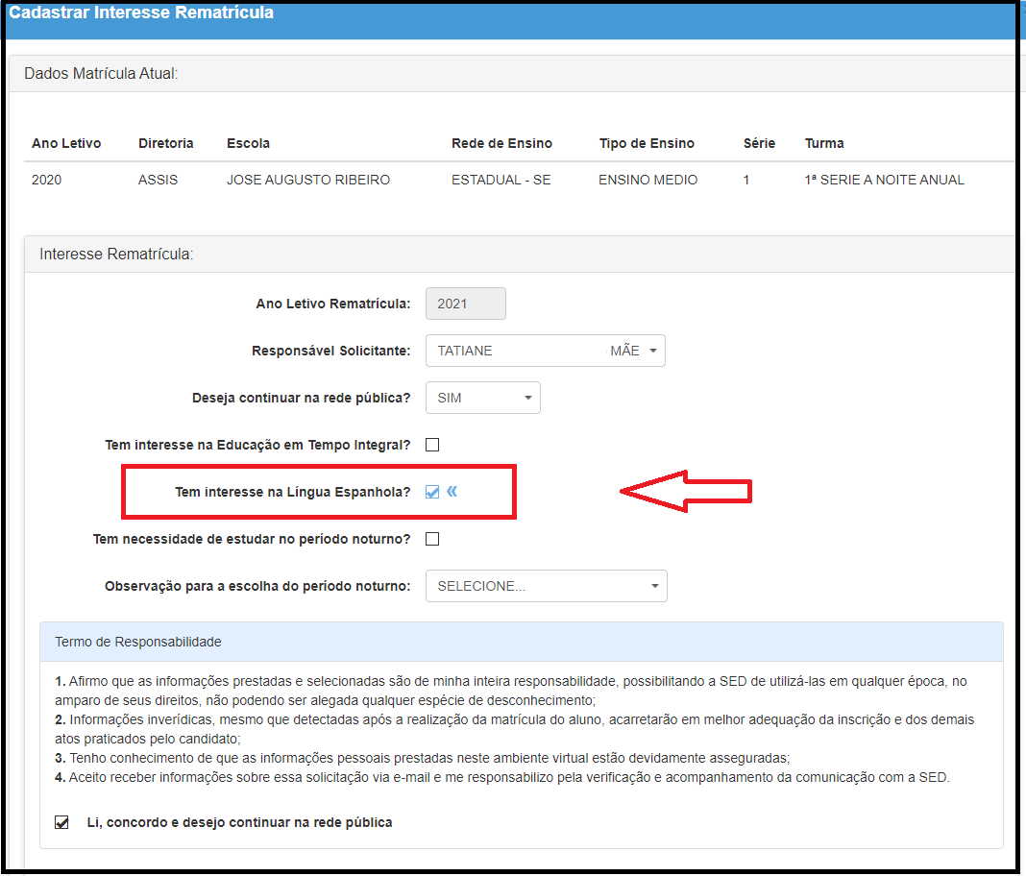
LÍNGUA ESPANHOLA
Disponível para estudantes concluintes do 9º ano do Ensino Fundamental, da rede estadual.

Slide 23
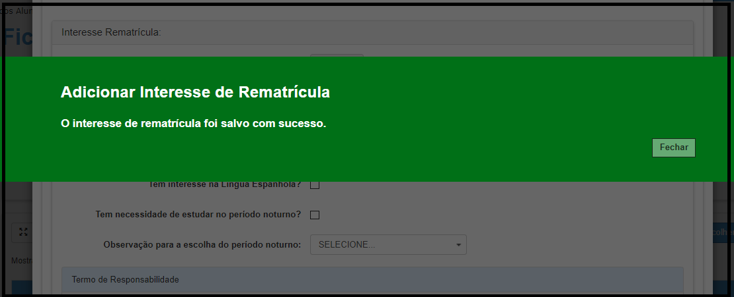
INTERESSE DE REMATRÍCULA
CITEM/DGREM/CEMAT - Matrícula – 2021

Slide 24
REMATRÍCULA – APLICATIVO MINHA ESCOLA SP

Slide 25
REMATRÍCULA – APLICATIVO MINHA ESCOLA SP

Slide 26
REMATRÍCULA – APLICATIVO MINHA ESCOLA SP

Slide 27
DEFINIÇÃO DE ALUNOS
Estudantes da última etapa da pré-escola da rede pública, candidatos à vaga no 1º ano, do Ensino Fundamental;
Estudantes oriundos do 5º ano, do Ensino Fundamental, candidatos à vaga no 6º ano, do Ensino Fundamental na rede estadual.
Estudantes concluintes do 9º ano Ensino Fundamental em escola pública/municipal ou no SESI, que confirmarem, após consulta, o interesse em cursar o Ensino Médio. Inclusive EJA.
CIE - NRM - Matrícula – 2021

Slide 28
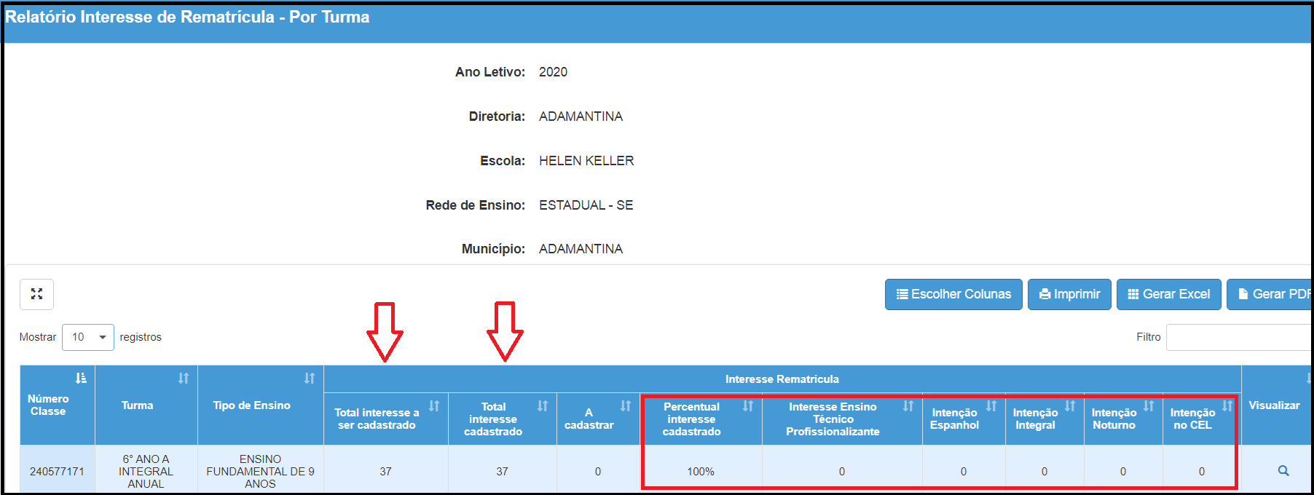
RELATÓRIO DE REMATRÍCULA POR TURMA
CIE - NRM - Matrícula – 2021

Slide 29
INSCRIÇÃO ONLINE
Pré inscrição on-line, para estudantes oriundos da rede privada de ensino, outros estados, países ou estudantes fora da rede pública.
O responsável ou estudante maior de 18 anos, deverá preencher todos os campos e anexar os documentos solicitados.
A pré inscrição on-line é realizada por meio do seguinte link:
https://sed.educacao.sp.gov.br/preinscricao.
CITEM/DGREM/CEMAT - Matrícula – 2021

Slide 30
RESPONSÁVEIS PELO PROCESSO DE MATRÍCULA
Para a efetivação do processo de matrícula antecipada 2021, tanto Dirigentes Regionais de Ensino, quanto, Supervisores de Ensino, Diretores dos Centros de Informações Educacionais e Gestão da Rede Escolar e Diretores dos Núcleos de Gestão da Rede Escolar e Matrícula, devem atuar de forma articulada, observadas as respectivas áreas de atuação e competência, visando garantir o cumprimento dos seguintes itens:
Orientar e conduzir o processo de matrícula antecipada;
Dirimir dúvidas e apoiar os Municípios em todas as etapas do processo;
Definir procedimentos com vistas ao atendimento da totalidade dos alunos nas escolas estaduais e municipais, em consonância com as orientações da CITEM;
Proceder, em conjunto com os órgãos Municipais de Educação, à análise e à compatibilização demanda/vagas, assegurando a matrícula da totalidade dos estudantes e dos candidatos cadastrados, nas respectivas áreas de circunscrição;
CITEM/DGREM/CEMAT - Matrícula – 2021

Slide 31
RESPONSÁVEIS PELO PROCESSO DE MATRÍCULA
Garantir a execução dos registros correspondentes, na Plataforma SED, na hipótese de haver qualquer impedimento em escola de sua circunscrição, para realização de inscrição/cadastramento/matrícula do estudante/candidato;
Assumir a execução dos registros correspondentes, na Plataforma SED, na hipótese de haver qualquer impedimento para a realização de inscrição/cadastramento/matrícula de estudante/candidato;
Matricular e divulgar os resultados para estudantes/candidatos, responsáveis através do endereço eletrônico https://sed.educacao.sp.gov.br/ConsultaPublica/Consulta;
Zelar pela organização e funcionamento escolar, de acordo com a orientação prevista.
Verificar semanalmente o resultado da compatibilização automática e divulgar amplamente os resultados para estudantes/candidatos e responsáveis.
CITEM/DGREM/CEMAT - Matrícula – 2021

Slide 32
PONTOS DE ATENÇÃO
TODAS escolas públicas (estaduais e municipais) e os Postos do Poupatempo constituem-se postos de inscrição e de informações ao responsável e interessado que procuram por uma vaga em escola pública para participar do processo de matrícula.
Todas as etapas do processo de matrícula antecipada para os Ensinos Fundamental e Médio serão realizadas pela rede estadual e pelas redes municipais de ensino, em conjunto e articuladamente, por meio da plataforma “Secretaria Escolar Digital” – SED, na conformidade do que estabelece a Resolução SE nº 36/2016, que institui a Plataforma SED.
CITEM/DGREM/CEMAT - Matrícula – 2021

Slide 33
PONTO DE ATENÇÃO
Abandono: Deve ser lançado no final do semestre/ano letivo, após ser esgotado todos os procedimentos possíveis para o processo de Busca Ativa.
Baixa de transferência: Deve ser lançado apenas para estudante que mudou-se para outro estado, país ou para rede particular.
NCOM: Deve ser lançado após 15 dias consecutivos, contados a partir do primeiro dia letivo imediatamente subsequente ao registro de sua matrícula.
CIE - NRM - Matrícula – 2021

Slide 34
CORTE ETÁRIO
Crianças que não frequentam a pré-escola na rede pública, candidatas ao ingresso no Ensino Fundamental, em escola públicas (estadual ou municipal), com idade a partir de 6 anos, completos ou a se completar até 31-3-2021, observados os termos da Deliberação CEE nº 166/2019, Indicação CEE nº 173/2019 e o Parecer CEE nº 137/2019.
CIE - NRM - Matrícula – 2021

Slide 35
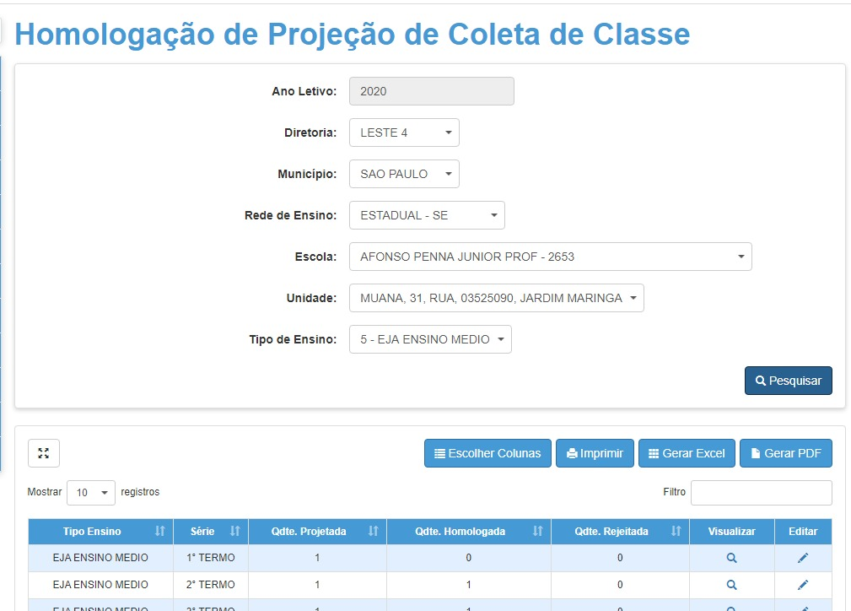
FORMAÇÃO E HOMOLOGAÇÃO DE CLASSES
19 a 23-10 Projeção do Quadro Resumo e Formação de Classes
26 a 30-10 Homologação, rejeição, ajuste do QR e classes para 2021
CIE - NRM - Matrícula – 2021

Slide 36
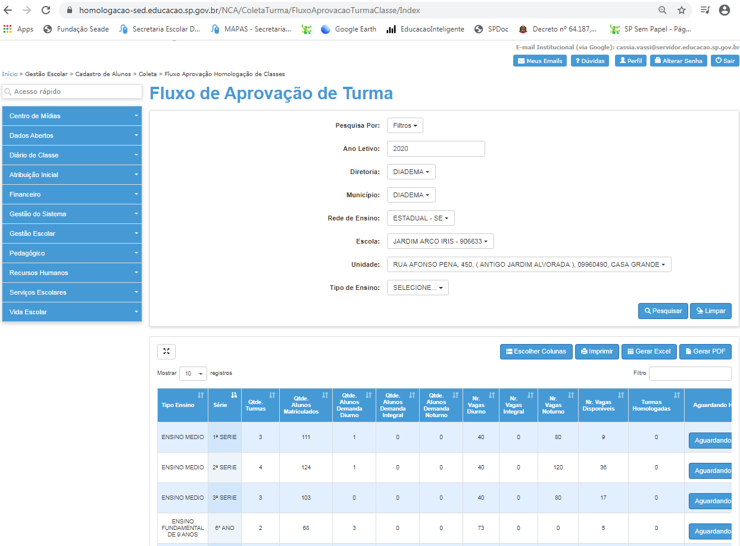
FORMAÇÃO E HOMOLOGAÇÃO DE CLASSES
09 a 12-11 AJUSTE DO Q.R.
13 a 23-11 Homologação de classes
CIE - NRM - Matrícula – 2021

Slide 37
FORMAÇÃO E HOMOLOGAÇÃO DE CLASSES
CIE – NRM - Matrícula – 2021

Slide 38
FORMAÇÃO E HOMOLOGAÇÃO DE CLASSES
4ª Série do EM: Atendimento ao estudante que optar pela 4ª Série do Ensino Médio - matrícula manual.
Lembrando: todas as classes/turmas deverão ser constituídas de acordo com o referencial numérico disposto na Resolução SE n° 02/2016.
CIE - NRM - Matrícula – 2021

Slide 39
FECHAMENTO
Em função do atual momento e casos atípicos, o sistema permanecerá aberto para os lançamentos relacionados aos cursos anuais;
Lançamento disponível para os perfis de Professor e equipe gestora (Diretor, Vice-Diretor, GOE).
Reforçamos que, em função do atual quadro relacionado à pandemia, a unidade escolar deve realizar a busca ativa dos estudantes matriculados.
Caso tenham ocorrido alterações no Calendário Escolar, o mesmo deve ser homologado na SED, para que o Módulo Fechamento seja habilitado corretamente.
CIE - NRM - Matrícula – 2021

Slide 40
RENDIMENTO
O Rendimento é o registro que aponta a situação final em relação ao ano/série cursado naquele período;
É de suma importância o correto lançamento, para que se tenham dados fidedignos sobre a situação individualizada de cada estudante;
Através dele, é calculado o fluxo de cada Unidade Escolar;
Os registros influem na efetivação das matrículas subsequentes;
CIE - NRM - Matrícula – 2021

Slide 41
RECLASSIFICAÇÃO
Condição Requerimento
no mínimo 02 anos de defasagem idade/ano/série;
estudantes da própria escola no máximo, até o final do primeiro mês letivo;
estudantes recebidos por transferência, inclusive oriundos de outro País, em qualquer época do período letivo;
para aplicação da avaliação até 15 (quinze) dias após solicitação do interessado.
CIE - NRM - Matrícula – 2021

Slide 42
RECLASSIFICAÇÃO
Reclassificação para anos anteriores de escolarização
Conforme Comunicado Conjunto COPED – CITEM de 02/10/2019, com base na Indicação CEE 180/2019, não há amparo legal para o procedimento de reclassificação de estudantes para anos anteriores de escolarização ("recuo"), em todos os tipos de ensino;
O CVESC realiza o registro de recuo de matrícula nos casos de decisão judicial ou mediante autorização do CEE;
Em caso de dúvidas, quanto à Indicação CEE nº 180/2019, escolas privadas podem consultar diretamente o CEE. Quanto às escolas públicas, enviar ao DGREM, com pedido do Dirigente para encaminhamento ao egrégio CEE, obedecendo a Resolução SE 76/2010.
CIE - NRM - Matrícula – 2021

Slide 43
RECLASSIFICAÇÃO
Cuidados Necessários:
Nos termos da Indicação CEE 180/2019 e Resolução SE 60/2019, é vedado o uso da reclassificação para fins de certificação. Por consequência, é vedada a reclassificação do Ensino Fundamental para o Ensino Médio;
É vedada a aplicação da reclassificação na Educação de Jovens e Adultos – EJA, nos termos da Resolução SE 60/2019;
Para a Rede Estadual, é vedada a realização do processo em separado e sua posterior inclusão na plataforma SED, sob pena de responsabilidade, conforme Resolução SE 60/2019;
Para rede privada e municipal, permanece o mesmo procedimento de inclusão na plataforma SED, diretamente no menu de matrícula;
CIE - NRM - Matrícula – 2021

Slide 44
RECLASSIFICAÇÃO
Destacamos algumas situações (escolas estaduais):
Reclassificação para o ano/série subsequente – todo o procedimento é realizado pela própria Unidade Escolar;
Reclassificação para dois anos/séries à frente: o requerimento é submetido à aprovação/homologação pela Diretoria Regional de Ensino (Supervisão de Ensino);
Reclassificação para três anos/séries à frente: o requerimento é submetido à aprovação/homologação por parte do Órgão Central (DGREM/CITEM);
Muita atenção para não ocorrerem reclassificações indevidas.
CIE - NRM - Matrícula – 2021

Slide 45
Agradecimentos
CIE: 2209-9844
NRM: 2209-7351
2209-7352
2209-7353
Obrigada!
CIE - NRM - Matrícula – 2021

